Slide 1
Speciální tělesná příprava
Pohybová připravenost
ve speciální tělesné přípravě
pplk. PhDr. Michal Vágner, Ph.D.

Slide 2
Speciální tělesná příprava
Cíl: systematický postup pro výběr cvičení, rozbor pohybu, silová a kardiorespirační připravenost
Průběh: postupný rozbor pohybu pro výběr cvičení, biomechanický rozbor, zátěžové parametry
Otázky: postup pro výběr cviků, mechanika pohybu, silové a kardiorespirační zátěžové parametry

Slide 3
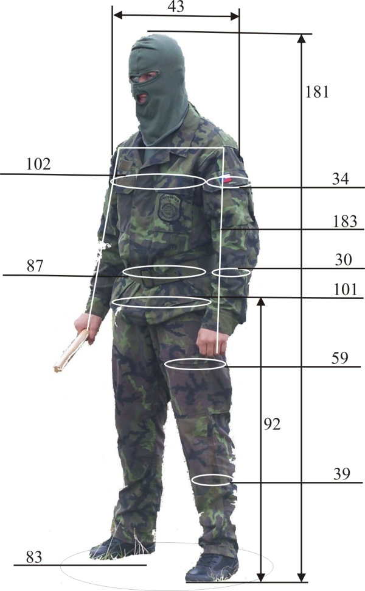
Pohyb člověka
Taxonomie fyzických předpokladů
Fyziologie – energetické systémy
Řízení motoriky člověka
Biomechanika – pohybový systém

Slide 4
Fyzické požadavky pro specifické úkoly
Fyzické úkoly Fyzické požadavky
Úkoly v malé jednotce | Sprint s vybavením Lezení a slaňování Přenášení zátěže Přesuny na dlouhé vzdálenosti Nesení raněného | Nohy - odolnost Ramena a paže - síla/odolnost Záda (horní část) - síla/odolnost Síla úchopu
Pouliční boj | Nesení těla na ramenou Lezení do budov Běh a sprint s výbavou Pohyb po schodišti | Ramena a paže - síla/odolnost Nohy - síla/odolnost Síla úchopu
Boj v zimních podmínkách | Chůze ve sněhu s vybavením Lyžování s vybavením | Záda (horní část) - síla/odolnost Nohy - síla/odolnost Ramena a paže - síla/odolnost Síla úchopu

Slide 5
Sportovní příprava
Sportovní trénink
Fyziologie zátěže
Anatomie
Antropomotorika
Pedagogika

Slide 6
Taxonomie fyzických předpokladů
Zdravotní fyzické komponenty
Svalová a kardiorespirační odolnost
Mobilita
Pohybové schopnosti
Silové
Vytrvalostní
Rychlostní
Koordinační
Pohyblivost

Slide 7
Fyziologie – energetické systémy
Anaerobní
ATP – CP (do 15-20s)
LA – laktátový systém (do 45 s)
Aerobní
O₂ systém (nad 2 min)

Slide 8
Biomechanika – pohybový systém
Faktory určující výkon
Co je maximální síla?
Vnější faktory a význam odporu
Mechanická zpětná vazba – odpor systému
Druhy odporu – pružnost (F=kD), setrvačnost (F=ma)
Vnitřní faktory
Čas (doba pro vyvinutí maximální síly)
Rychlost (průběh)

Slide 9
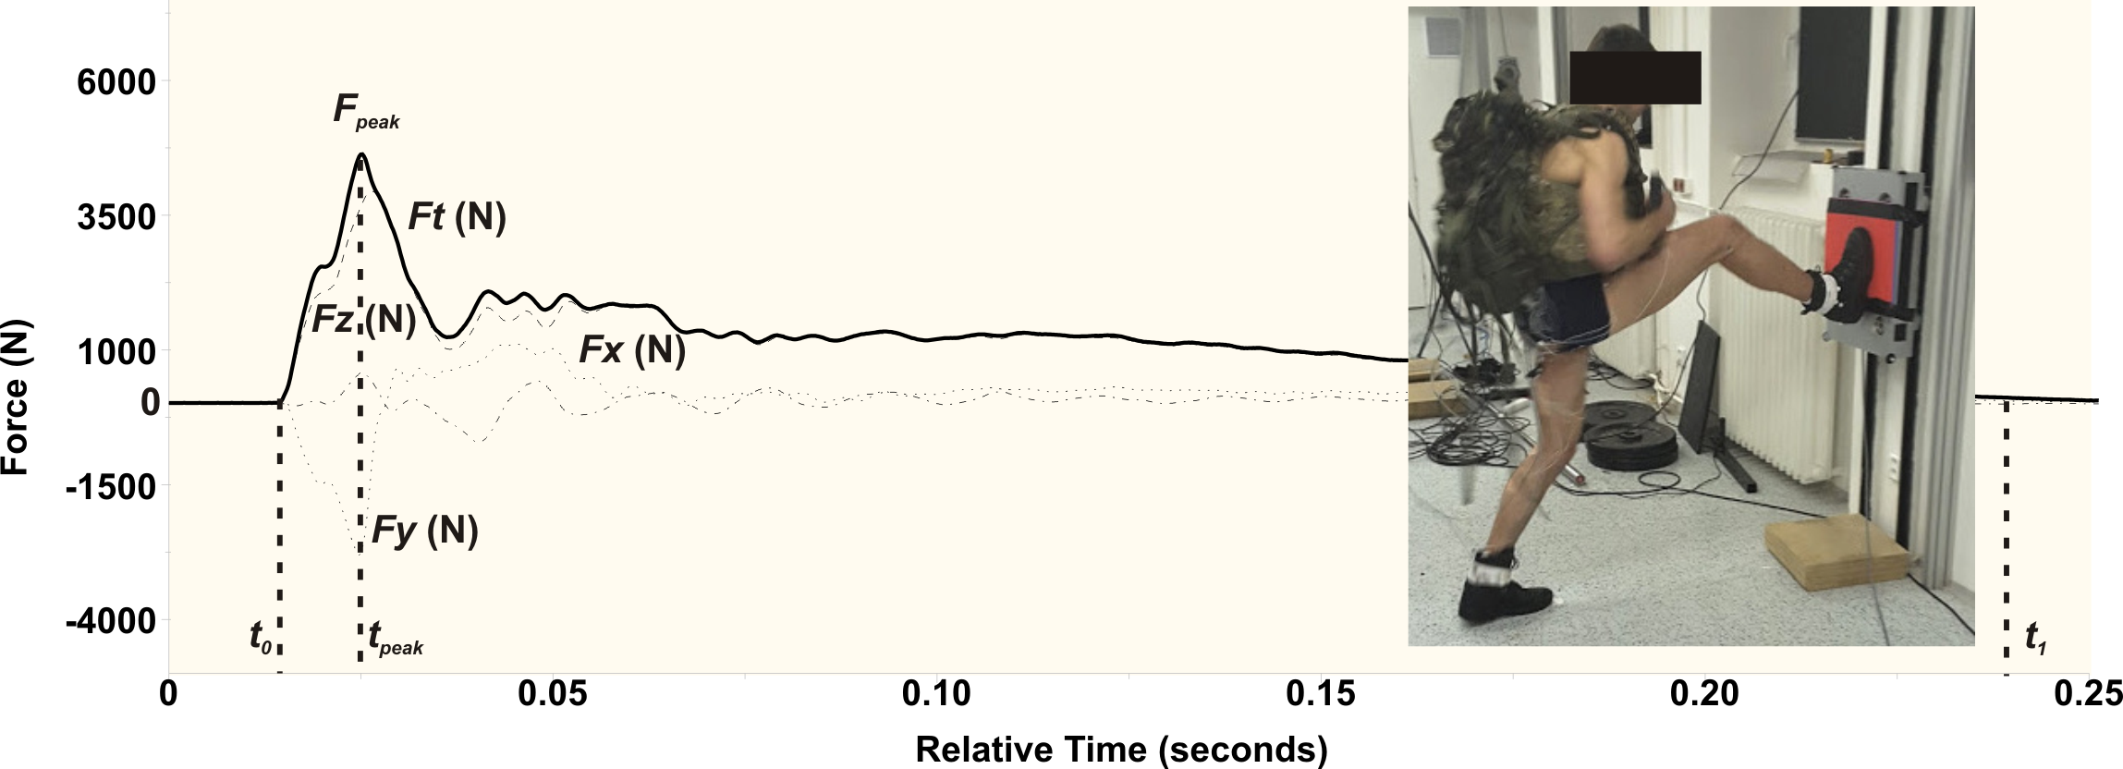
Dynamika

Slide 10
Typy svalových vláken
Slow Type II a Type II b
Aerobic Capacity High Moderate/High Low
Anaerobic Capacity Low High High
Contraction Speed Slow Fast Fast
Fatigue Resistance High Moderate/High Low
Myoglobin Content High High Low
Glycogen Content Low Moderate High
Color Red Reddish-white White

Slide 11
Silová příprava
Doporučené zátěžové parametry
Hypertrofie svalu | Maximální síla | Silová vytrvalost | Intervalové metody | Explozivní síla | Tělesné jádro
Frekvence
8-12 opakování 3 - 4 série | 1-5 opakování 5 sérií | 15+ opakování 2 - 3 série | 4-8 úseků 1-2 série | 3 opakování 5 sérií | 8 opakování 1 - 2 série
Zátěž
60-80 % | 80 – 95 % | 40 % | 0 - 10 % | 25 % | Vlastní tělo
Čas
20-70 sekund | Pod 20 sekund | Nad 70 sekund | 20-30 sekund | Do 10 sekund | 45 sekund
Odpočinek
2-3 minuty | 3-4 minuty | 1-2 minuty | 10-20 sekund | 4-5 minut | 1 minuta

Slide 12
Vytrvalostní trénink
Zóny tepové frekvence
Aerobní kapacita
Anaerobní a aerobní práh
Aerobní výkon

Slide 13
Zóny tepové frekvence
Zóny tepové frekvence
130 – 150 tepů/min – regenerační fáze
150 – 170 tepů/min – aerobní fáze tréninku
170 – 180 tepů/min – anaerobní fáze tréninku
180 a výše – explozivní, akcelerační a maximální fáze tréninku

Slide 14
Určení tepové frekvence
THR = (220 – věk hráče) x %
Nízká úroveň 0,65 x 200 = 130 t/m (THR)
Střední úroveň 0,75 x 200 = 150 t/m (THR)
Vysoká úroveň 0,85 x 200 = 170 t/m (THR)

Slide 15
Určení tepové frekvence
MHR – RHR = HRR
200 (u hráče ve věku 20 let) – 65 (klidová tepové frekvence) = 135 HRR (Heart Rate)
THR potom vypočítáme podle vzorce:
(% x HRR) + RHR = THR
Nízká úroveň (0,65 x 135) + 65 = 153 t/m (THR)
Střední úroveň (0,75 x 135) + 65 = 166 t/m (THR)
Vysoká úroveň (0,85 x 135) + 65 = 180 t/m (THR)

Slide 16
Aerobní a anaerobní práh
Anaerobního prahu se dosahuje přibližně okolo 90 % MHR
Aerobního prahu se dosahuje přibližně okolo 75 % MHR

Slide 17
Otázky
- Postup výběru cviků
- Mechanika pohybu
- Silové zátěžové parametry
- Kardiorespirační zátěžové parametry

Slide 18
Literatura
VĚSTNÍK MO. (2011). Služební tělesná výchova v rezortu Ministerstva obrany (NVMO č.12/2011). Praha: MO.
FM 20-21. (1996) Physical Fitness Training . Washington: Depatment of the Army.
Army Fitness Manual. (2005). Toronto. Canadian Froces Personnel Support Agency.
Army Physical Readiness Training. (2010). Washington: Depatment of the Army.
Boyle, M. (2010) Advances in Functional Training. Chichester: Lotus
Petr, M., Šťastný, P. (2012). Funkční silový trénink. Univerzita Karlova.
Stoppani, J. (2006). Velká kniha posilování. (přel. L. Soumar). Praha: Grada
Dovalil, J. a kol. (2002). Výkon a trénink ve sportu. (1. vyd.). Praha: Olympia.
Dovalil, J. (2005). Výkon a trénink ve sportu. (2. vyd.). Praha: Olympia.
Panuška, P. (2014). Trénink vytrvalostních schopností. Praha: Mladá Fronta, Europrint a.s.

